Slide 1
RGB(68, 114, 196)
RGB(255, 0, 0)

Slide 2
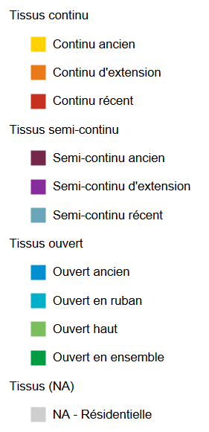
206,206,206

